Slide 1


Handan YARICI
Senıor Software Engıneer
linkedin.com/in/handanyarici
github.com/handanyarici

Slide 2
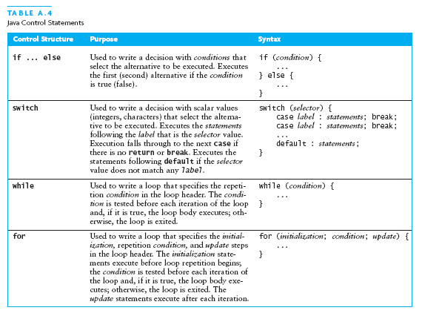
Java Control Statements

Slide 3
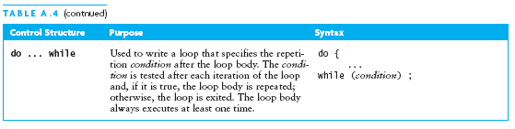
Java Control Statements (continued)

Slide 4
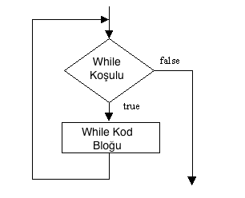
Java Donguler - WHILE
2 3 4 5 6 7 8 9 10 11 12 13 14 | /** * Created by tahakirca on 25/09/16. */ public class WhileDongusu { public static void main(String args[]){ int i = 0; while (i<10){ // i 10 dan küçük olduğu müddetçe true dönecektir ve while kod bloğuna girecektir. System.out.println("Merhaba Mobilhanem"); i++; //her seferinde i'yi 1 arttırır } } }

Slide 5
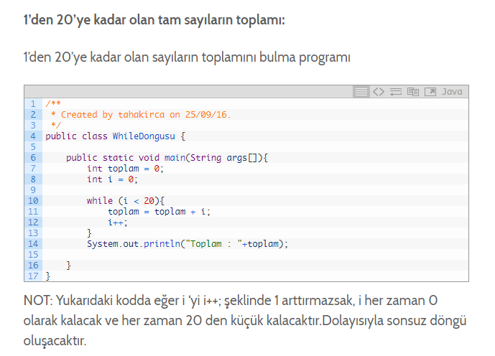
JAVA DONGULER - WHILE

Slide 6
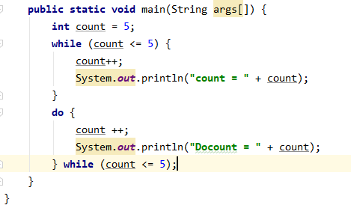
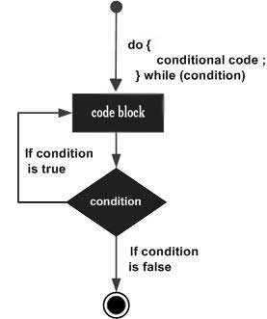
JAVA DONGULER - DO WHILE

Slide 7
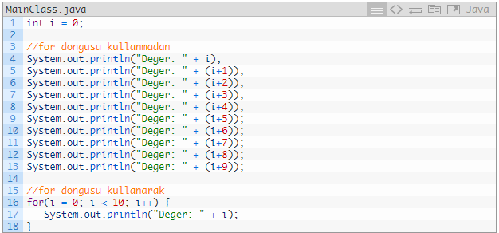
JAVA DONGULER - FOR
for(dongu_baslangic_degeri; dongu_kosulu; dongu_deger_degisimi) {
//kosula uygun kod blogu
}

Slide 8
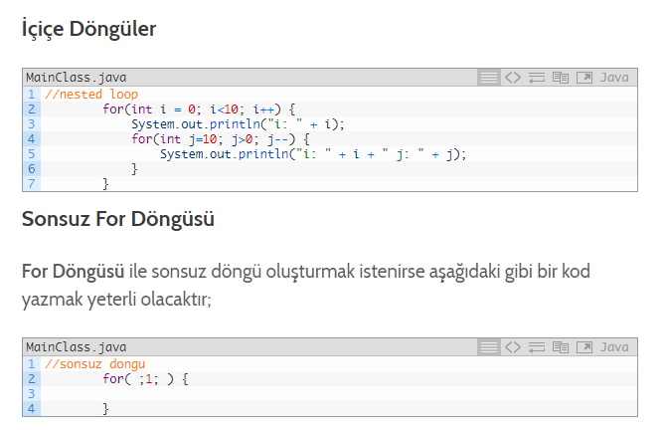
JAVA DONGULER - FOR

Slide 9
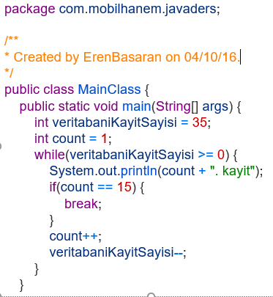
JAVA DONGULER - BREAK
break deyimi döngülerden ansızın çıkmanızı ve döngüyü istediğiniz durumlarda sonlandırmanızı sağlamaktadır. Örneğin, bir veritabanından tüm id değerlerini çektiniz ve id değerlerinden ilk 15 tanesini listeleyeceksiniz. Eğer elinizde 15’ten fazla kayıt varsa döngüyü bir şekilde sonlandırmanız gerekmektedir.

Slide 10
JAVA DONGULER - BREAK
break deyimi döngülerden ansızın çıkmanızı ve döngüyü istediğiniz durumlarda sonlandırmanızı sağlamaktadır. Örneğin, bir veritabanından tüm id değerlerini çektiniz ve id değerlerinden ilk 15 tanesini listeleyeceksiniz. Eğer elinizde 15’ten fazla kayıt varsa döngüyü bir şekilde sonlandırmanız gerekmektedir.
6 7 8 9 10 11 12 13 14 15 16 17 | package com.mobilhanem.javaders; /** * Created by ErenBasaran on 04/10/16. */ public class MainClass { public static void main(String[] args) { int veritabaniKayitSayisi = 35; for(int i=1; i<veritabaniKayitSayisi; i++) { System.out.println(i + ". kayit"); if(i == 15) { break; } } } }

Slide 11
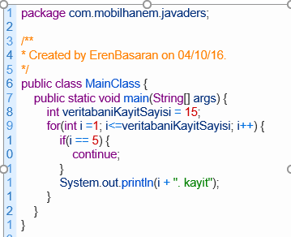
JAVA DONGULER - CONTINUE
break continue deyimleri arasında continue deyimi yine break deyiminde olduğu gibi for, while ve do-while döngülerinde kullanılmaktadır. break deyiminden farklı olarak continue döngüyü sonlandırmamakta fakat döngüde ilgili tekrarı atlamaktadır (es geçmektedir). Örneğin bir veritabanından yine tüm kayıtları çektiniz ve bu kayıtlar arasından 5. kayıdı atlamak istiyor ve döngünün devam etmesini istiyorsunuz. Bu gibi durumlarda continue kullanılabilecek en güzel tercihtir.

Slide 12
JAVA – MATH
Method | Açıklama/Örnek Kullanım
ceil | Tek parametre alır(double) ve bir büyük tam sayıya yuvarlama yapar. Math.ceil(2.6) => 3.0
cos | Tek parametre alır(double) ve cos değerini döner. Math.cos(30)
sin | Tek parametre alır(double) ve sin değerini döner. Math.sin(30)
floor | Tek parametre alır(double) ve bir küçük tam sayıya yuvarlar. Math.floor(2.6) => 2.0
max | İki parametre alır ve parametrelerden büyük olan sayıyı geri döner. Math.max(2.5,9) =>9
min | İki parametre alır ve parametrelerden küçük olan sayıyı geri döner. Math.min(2.5,9) => 2.5
pow | İki parametre alır ve ikinci parametreyi birincinin üstü olarak kullanır. Math.pow(3,5) => 3^5 anlamına gelir => 243.0
random | Parametre almaz ve 0 ile 1 arasında double bir değer döner Math.random()
round | Tek parametre alır(float) ve yakın olan tam sayıya döner. Math.round(2.4) => 2 Math.round(2.6) => 3

Slide 13
LAB STUDY
Java Döngüleri kullanarak «Sayı Tahmin Etme» Oyunu geliştiriniz.
Source kodu github’da açtığınız repository’e commitleyiniz.
Uygulama çalışır çalışmaz 0 ile 100 arasında bir sayıyı random olarak oluşturuyor. Sonrasında while döngüsü içinde kullanıcıdan klavyeden tahmin girmesini istiyor. Eğer bu tahmin random oluşturulan sayıya eşitse “Doğru Tahmin “, büyükse “Tahmininizi Azaltın”,küçükse “Tahmininizi Arttırın” mesajı veriyor. Girilen tahmin zaten sayıya eşitse “Doğru Tahmin” mesajı verildikten sonra sayi != tahmin koşulunu sağlamayacağı için tekrardan döngüye girmeyecek ve bu kodumuzda başka işlem olmadığı için programımızı sonlandıracaktır.
Notes:
Math.random() ile ürettiğimiz random bir sayıyı tahmin etme programı

Slide 14

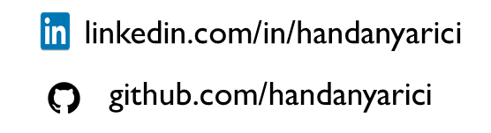
tHANKS!
handanyarici@gmail.com

